Slide 1


PREZENTACJA PROJEKTÓW

Slide 2
OKRĘG: OSIEDLE WIECZORKA
KWOTA NA OKRĘG:
398 116 PLN

Slide 3
LICZBA PROPOZYCJI PROJEKTÓW DLA OKRĘGU:
9 PROJEKTÓW +
1 PONADLOKALNY

Slide 4
1. RATUJĄC WASZE ŻYCIE – Ochotnicza Straż Pożarna w Brzezinach Śląskich
Koszt całkowity projektu:
46 500PLN, dla Okręgu:
9 300 PLN

Slide 5
Cel projektu:
Projekt dotyczy zakupu sprzętu pomocniczego niezbędnego w pracy strażaków.

Slide 6
2. Plac zabaw dla przedszkolaków
Koszt całkowity projektu:
250 000PLN

Slide 7
Cel projektu:
Projekt zakłada budowę placu zabaw dla Miejskiego Przedszkola nr 4 oraz doposażenie istniejących placów zabaw w Miejskim Przedszkolu nr 5 i 7. Place zabaw dostępne będą w godzinach rannych i południowych dla przedszkolaków, natomiast popołudniu dla innych dzieci z dzielnicy.

Slide 8
3. Rekultywacja terenu kompleksu sportowego przy Miejskiej Szkole Podstawowej nr 9 z Oddziałami Integracyjnymi
Koszt całkowity projektu:
350 000 PLN

Slide 9
Cel projektu:
Projekt zakłada rekultywację terenów zielonych kompleksu sportowego przy Miejskiej Szkole Podstawowej nr 9.
W ramach projektu przewiduje się:
doposażenie bramek boiska w nowe siatki,
montaż ławek oraz koszy na śmieci,
wymiana rozbiegu oraz części piaszczystej do skoku w dal,
montaż monitoringu,
naprawa furtki boiska oraz ogrodzenia.

Slide 10
4. Plac zabaw przy Miejskim Przedszkolu nr 2
Koszt całkowity projektu:
180 000 PLN

Slide 11
Cel projektu:
Projekt obejmuje budowę placu zabaw przy Miejskim Przedszkolu nr 2, przy ulicy Cichej 38 w Piekarach Śląskich.

Slide 12
5. Wodny plac zabaw
Koszt całkowity projektu:
398 116 PLN

Slide 13
Cel projektu:
Projekt zakłada budowę wodnego placu zabaw na terenie Miejskiego Ośrodka Sportu i Rekreacji.
Lokalizacja: ul. Olimpijska 3

Slide 14
6. Budowa parkingu osiedlowego dla mieszkańców Osiedla Wieczorka
Koszt całkowity projektu:
250 000 PLN

Slide 15
Cel projektu:
Projekt zakłada budowę nowego parkingu osiedlowego dla mieszkańców Starego Osiedla Wieczorka, na terenie dawnej Przygodni Zdrowia.

Slide 16
7. Piekarski Snowpark – budowa górki rekreacyjnej w parku
Koszt całkowity projektu:
300 000 PLN

Slide 17
Cel projektu:
Projekt przewiduje usypanie górki rekreacyjnej na terenie parku pomiędzy ul. Armii Krajowej
i Cichą służącej do rekreacji, w tym uprawiania sportów zimowych.

Slide 18
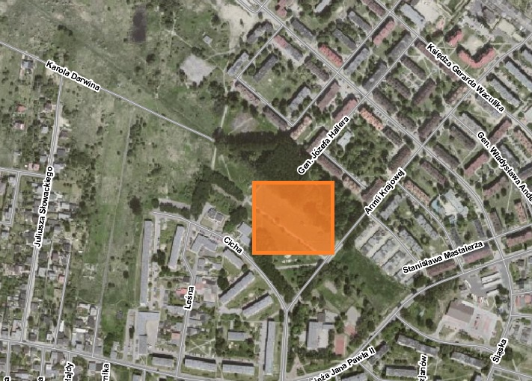

Slide 19
8. „Rozbudowa sztucznego boiska MOSIR Piekary Śląskie przy ul. Olimpijskiej 3”
Koszt całkowity projektu:
75 000PLN

Slide 20
Cel projektu:
Projekt zakłada postawienie trybun na 100 miejsc przy pełnowymiarowym boisku piłkarskim o sztucznej nawierzchni, na terenie Miejskiego Ośrodka Sportu i Rekreacji
w Piekarach Śląskich.

Slide 21
9. Osiedlowy park rozrywki
Koszt całkowity projektu:
398 116 PLN

Slide 22
Cel projektu:
W ramach projektu przewiduje się:
miasteczko rowerowe,
wybieg dla psów,
stół do ping-ponga,
dwa stoły do gry w karty/szachy.
Lokalizacja: park przy ul. Armii Krajowej.

Slide 24
10. „Wymiana parkietu Sali gimnastycznej w Miejskiej Szkole Podstawowej nr 9”
Koszt całkowity projektu:
75 000 PLN

Slide 25
Cel projektu:
Inwestycja ma na celu wymianę obecnie znajdującego się parkietu sali gimnastycznej w Miejskiej Szkole Podstawowej nr 9.

Slide 27
OKRĘG: JÓZEFKA
I OŚ. WSCHÓD
KWOTA NA OKRĘG:
149 673 PLN

Slide 28
LICZBA PROPOZYCJI PROJEKTÓW DLA OKRĘGU:
5 PROJEKTÓW

Slide 29
1. Montaż około 40 ulicznych koszy na śmieci na Józefce i osiedlu Wschód
Koszt całkowity projektu:
24 000 PLN

Slide 30
Cel projektu:
Projekt zakłada montaż około 40 ulicznych koszy na śmieci na ulicach okręgu Józefka i Oś. Wschód.

Slide 31
2. Chodnik
Koszt całkowity projektu:
130 000 PLN

Slide 32
Cel projektu:
Propozycja projektu zakłada bezpieczny
i bardziej funkcjonalny chodnik wzdłuż ulicy Kamiennej na osiedlu Józefka.

Slide 33
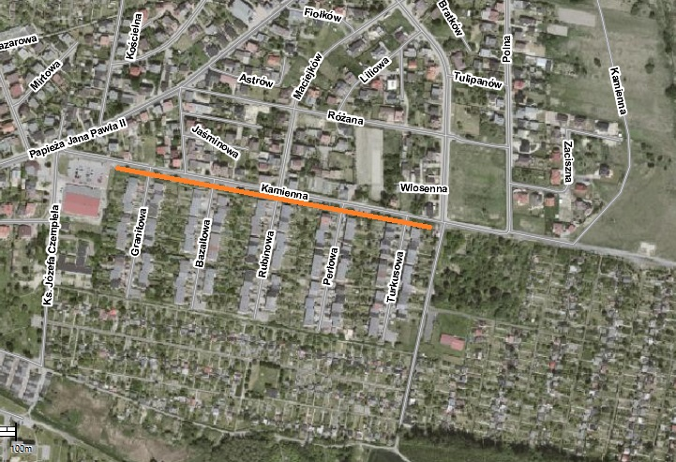

Slide 34
3. „Parkiety nowe”
Koszt całkowity projektu:
100 000 PLN

Slide 35
Cel projektu:
Projekt obejmuje renowację parkietów w pięciu salach dla 125 przedszkolaków Miejskiego Przedszkola nr 8 w Piekarach Śląskich, które podniesie standard i walory estetyczne przedszkola oraz spełni wszystkie wymogi sanitarne.

Slide 36
4. „Ogródek rekreacyjny” przy Starym Sadzie
Koszt całkowity projektu:
149 673 PLN

Slide 37
Cel projektu:
Projekt zakłada budowę placu zabaw dla dzieci oraz montaż elementów siłowni zewnętrznej.

Slide 38
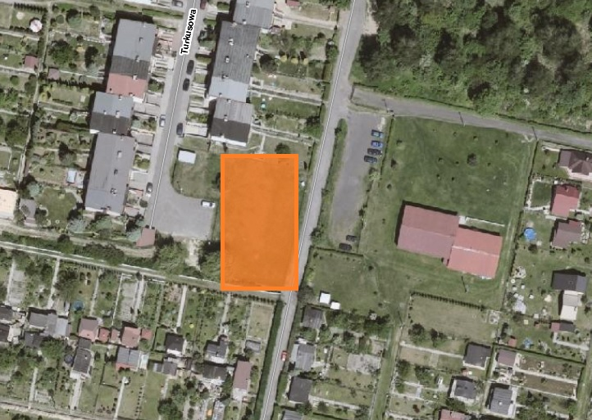

Slide 39
5. Modernizacja Filii nr 9 Miejskiej Biblioteki Publicznej
Koszt całkowity projektu:
90 000 PLN

Slide 40
Cel projektu:
Celem projektu jest modernizacja lokalu Filii nr 9 Miejskiej Biblioteki Publicznej w dzielnicy Józefka. W ramach projektu przewiduje się:
wymianę wyposażenia,
wymianę drzwi,
generalny remont zapadającej się podłogi.

Slide 41
Dziękuję !

